Slide 1

Crecimiento y Decrecimiento
Conceptos y Aplicaciones
Matemáticas Aplicadas II

Slide 2

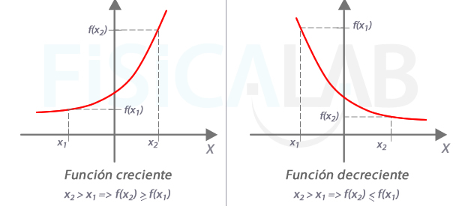
Idea intuitiva
Intuitivamente,
una función crece si su gráfica "sube", como una cuesta arriba
Una función decrece si "baja", como una cuesta abajo
Según el signo de la derivada:
  positiva → crece
  negativa→ decrece
Matemáticas Aplicadas II

Slide 3

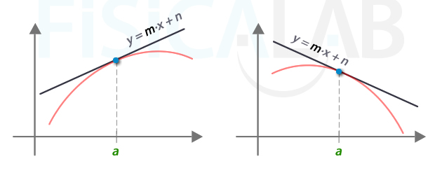
Interpretación geométrica
representa la pendiente de la recta tangente a la gráfica de una función en un punto determinado
Matemáticas Aplicadas II
Matemáticas Aplicadas II

Slide 4

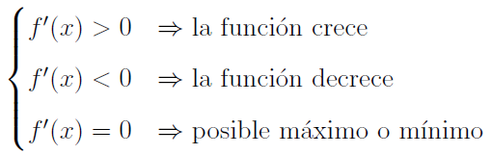
Idea fundamental
La derivada informa sobre cómo cambia una función en cada punto:
Esta idea permite analizar el comportamiento de una función sin necesidad de dibujarla
Matemáticas Aplicadas II
Matemáticas Aplicadas II

Slide 5

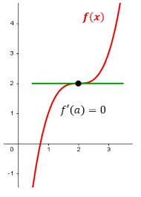
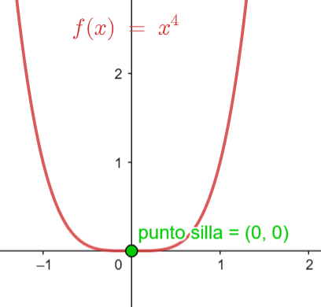
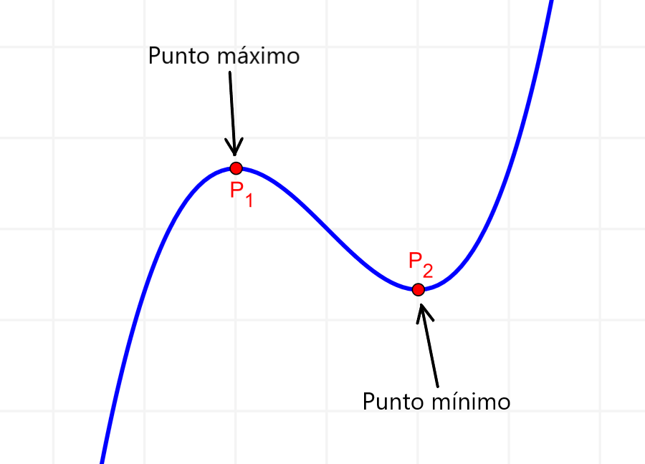
Puntos críticos
Un punto x = a es crítico si:
En estos puntos puede haber:
máximo local
mínimo local
punto de inflexión
Punto singular, punto “silla”, casos particulares
Matemáticas Aplicadas II
Matemáticas Aplicadas II

Slide 6
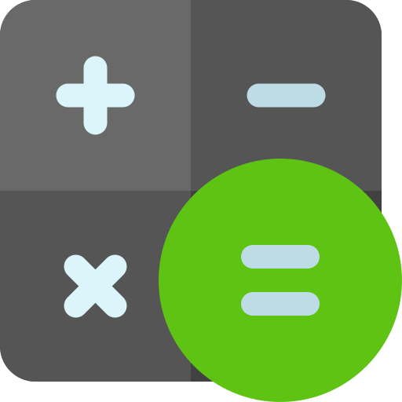
Cómo se calcula
Criterio de la primera derivada
Para estudiar el crecimiento:
  Se calcula f′(x).
  Se iguala a cero para hallar los puntos críticos.
  Se analiza el signo de f′(x) para averiguar los intervalos de crecimiento y decrecimiento
  Se indican, si existen, los máximos y mínimos relativos o locales
Matemáticas Aplicadas II
Matemáticas Aplicadas II

Slide 7

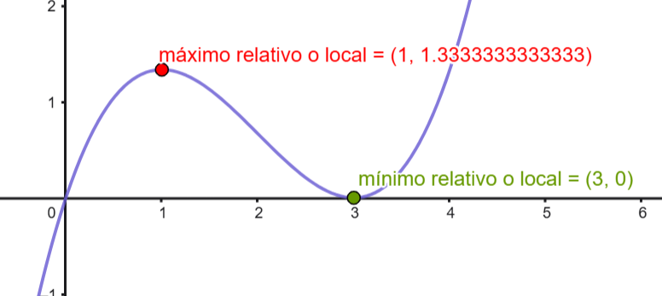
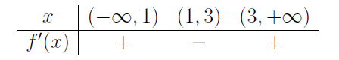
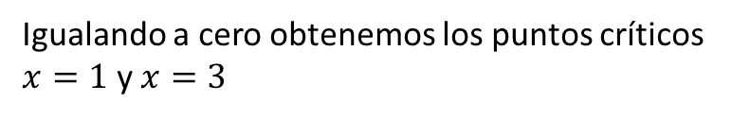
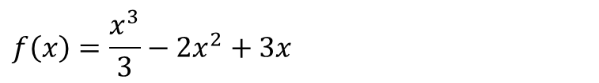
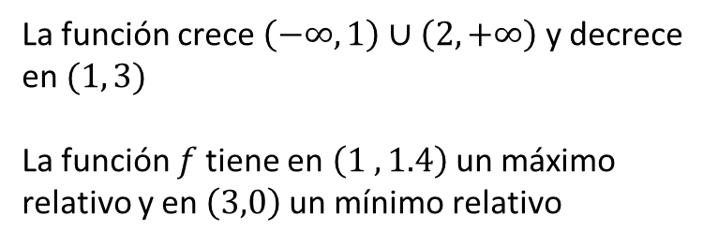
Ejemplo
$$f\left(x\right)=\frac{x^{3}}{3}−2x^{2}+3x$$
$$f^{′}\left(x\right)=x^{2}−4x+3=\left(x−1\right)\left(x−3\right)$$
Igualando a cero obtenemos los puntos críticos $x=1$ y $x=3$
Estudiamos los cambios de signo de la primera derivada:
La función crece $\left(−∞,1\right)∪\left(2, +∞\right)$y decrece en $(1, 3)$
La función $f$ tiene en $\left(1 , 1.4\right)$ un máximo relativo y en $\left(3,0\right)$ un mínimo relativo
Matemáticas Aplicadas II
Matemáticas Aplicadas II

Slide 8

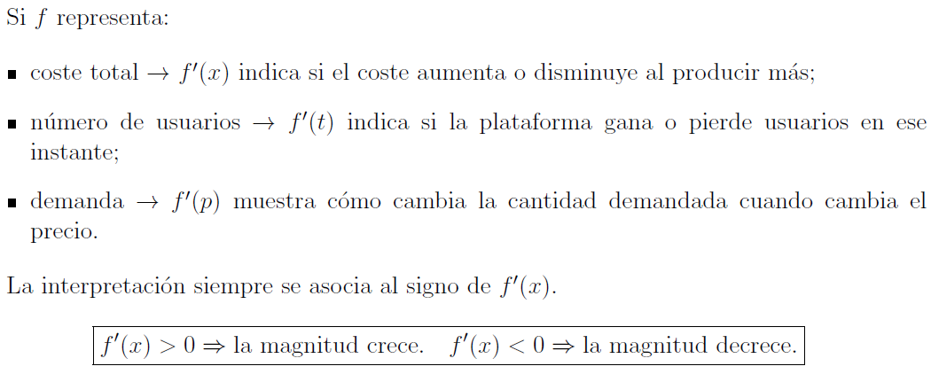
Aplicaciones
Matemáticas Aplicadas II
Matemáticas Aplicadas II

Slide 9

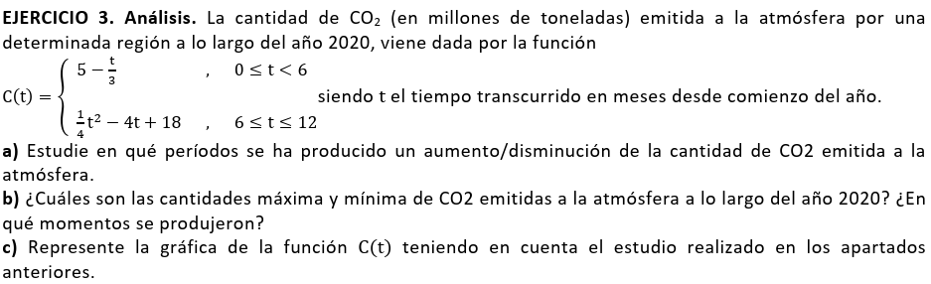
Ejercicio
Matemáticas Aplicadas II
Matemáticas Aplicadas II

Slide 10
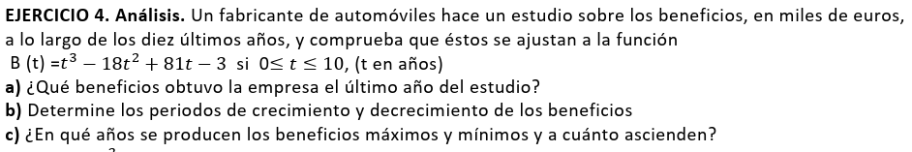
Ejercicio
Matemáticas Aplicadas II
Matemáticas Aplicadas II

Slide 11
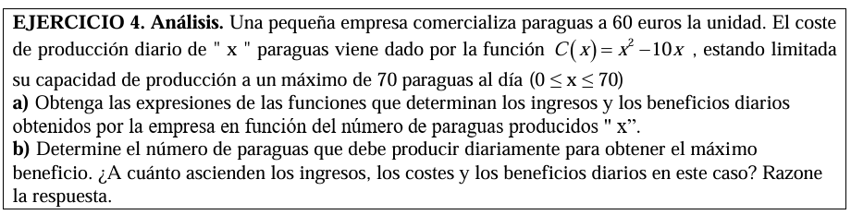
Ejercicio
Matemáticas Aplicadas II
Matemáticas Aplicadas II

Slide 12
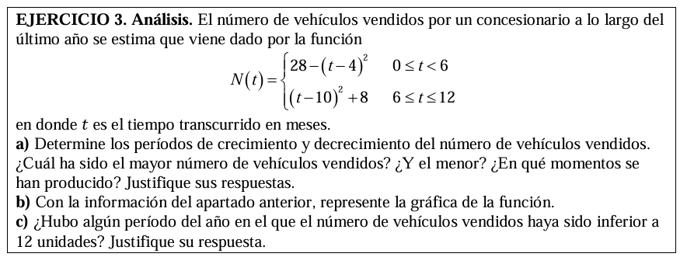
Ejercicio 4
Matemáticas Aplicadas II
Matemáticas Aplicadas II

Slide 13
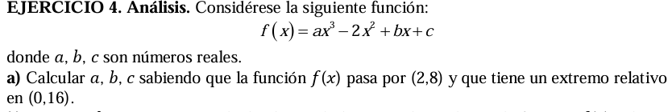
Ejercicio
Matemáticas Aplicadas II
Matemáticas Aplicadas II

